Slide 1
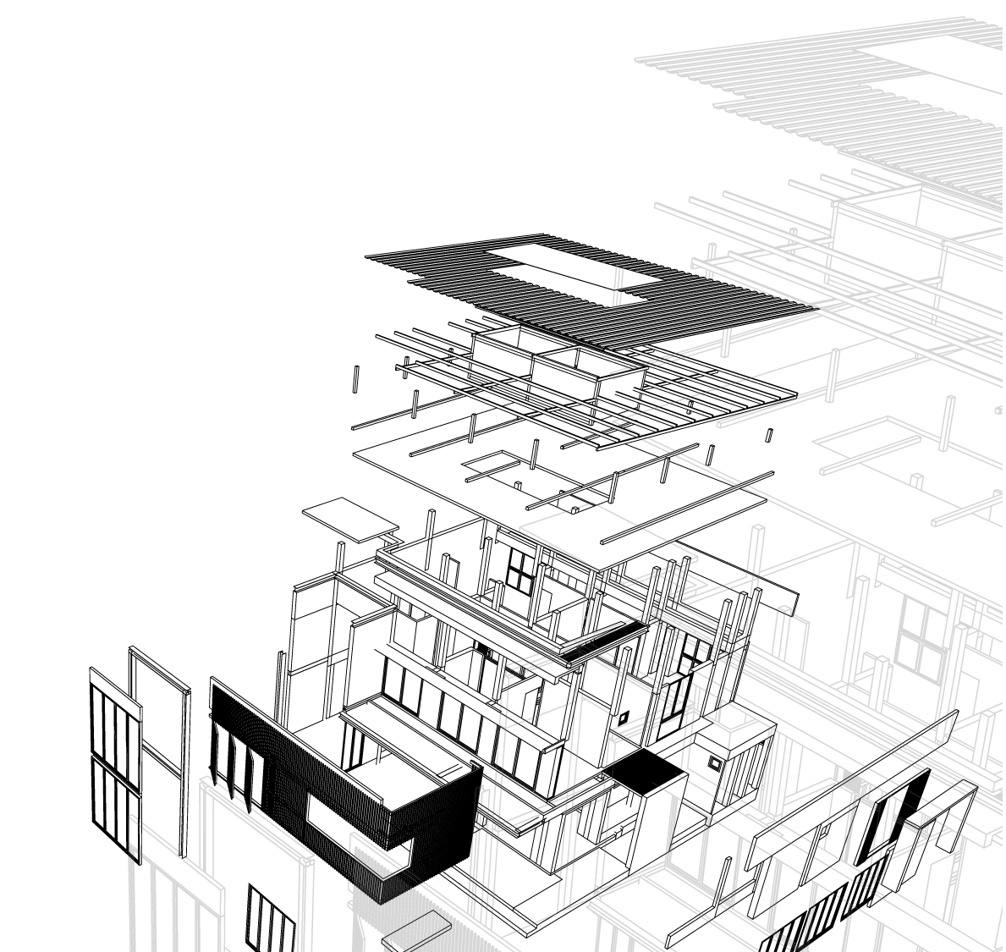
Водно-зеленый каркас и зеленая архитектура

Slide 2
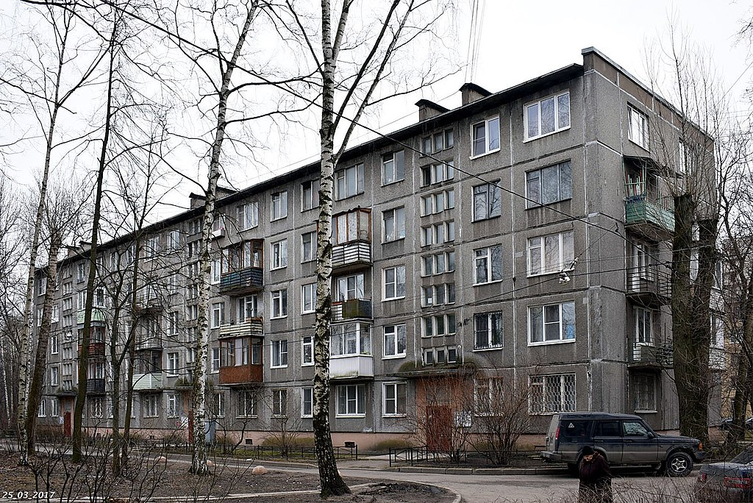
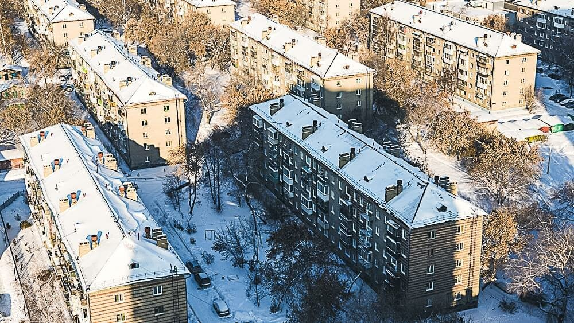
Первый вариант задачи, согласно которому необходимо выбрать в моём городе объект, подлежащий сносу, и разработать систему утилизации строительных конструкций в целях их повторного использования при строительстве и производстве товаров и материалов.
В качестве объекта я выбрала крупнопанельный пятиэтажный дом советского типа, также известные как дома хрущёвской постройки.

Slide 3
Основные строительные конструкции
Железобетонные плиты-перекрытия
Железобетонные панели
Все вышеперечисленные строительные конструкции имеют каркас из арматуры и гладкого металла.

Slide 4
Строительные элементы
Системы коммуникации (отопление, водопровод)
Деревянные полы (паркет, доска)
Окна (пластик, стекло, деревянные рамы)
Кровля (в большинстве –рулонные (толевые))
Двери (металлические, деревянные)
Лестничные марши
Металлические решётки (оконные, балконные)
В первую очередь предлагается демонтаж всех строительных элементов с параллельной сортировкой на металл, дерево, стекло, пластик.
После этого основные строительные конструкции, указанные раннее, направляются на дробильно-сортировочные установки, с целью разделения на отходы бетона и извлечения металлического каркаса.

Slide 5
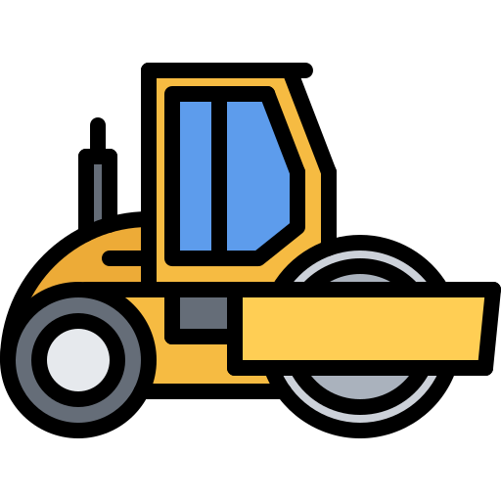
Отходы бетона после переработки на дробильно-сортировочной установке и доведения до определенной фракции предлагается использовать в дорожном строительстве. Например, при отсыпке дорожного полотна.
Отходы металла, извлечённые из строительных конструкций, а также при демонтаже элементов, направляются через пункты приёма металлолома на переработку (переплавку) для последующего использования в металлургической промышленности.
Отходы кровли можно использовать в дорожном строительстве при изготовлении асфальтобетонной смеси.

Slide 6
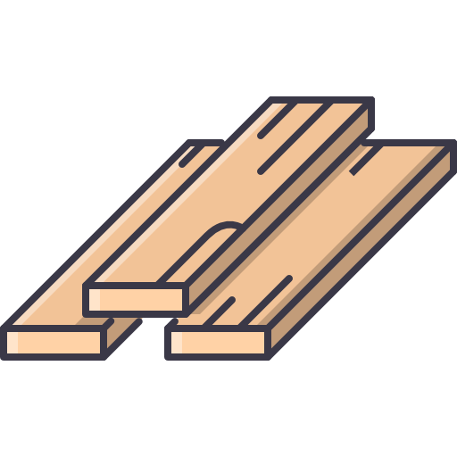
Отходы дерева после переработки можно использовать в древесной промышленности. Например, для изготовления фанеры и (или) древесностружечных панелей.
Отходы стекла и пластика через пункты приёма направляются переработку с целью изготовления предметов бытового и хозяйственного назначения.

Slide 7
При наличие в регионе дробильно-сортировочных установок и объектов переработки отходов, а также организации транспортной инфраструктуры можно минимизировать воздействие отходов строительства и сноса на окружающую среду, путём вовлечения их в повторное использование как в строительном производстве, так и в других сферах.

Slide 8
Спасибо за внимание!

